Slide 1
ENVI Server
后台/并行/集群运行任务
技术支持邮箱：envi-idl@geoscene.cn
技术支持热线：400-819-2881-4
官方技术博客：cnblogs.com/enviidl
官方技术QQ群： 343328467

Slide 2
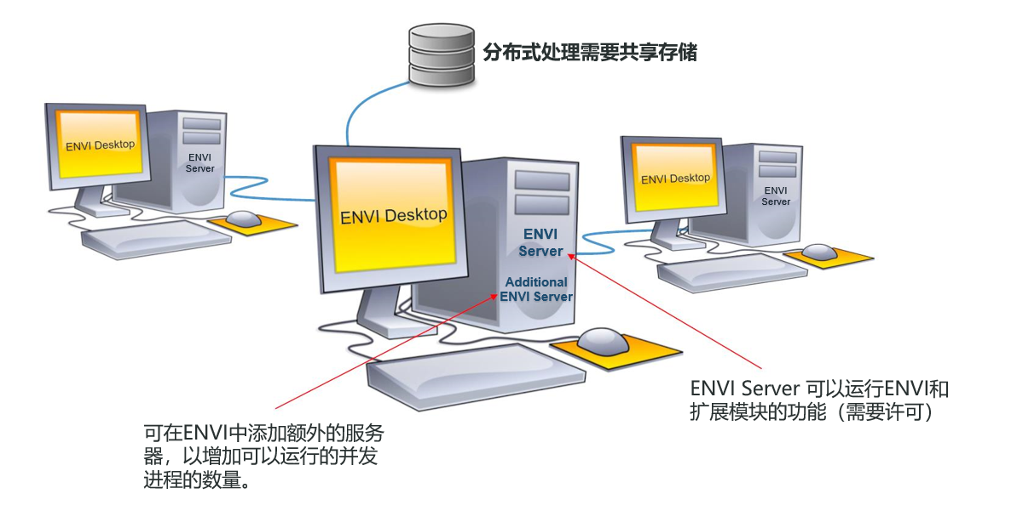
ENVI Server
后台/并行/集群运行 ENVITask
详情访问：https://envi.geoscene.cn/envi_server
ENVI 5.6 开始提供 ENVI Server 功能

Slide 3
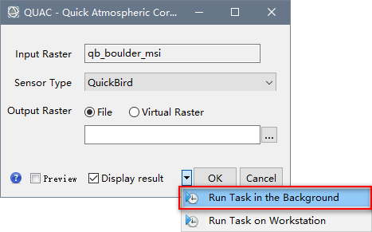
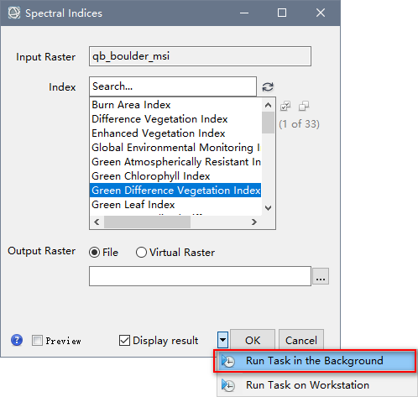
在 ENVITask UI 中提交任务到 ENVI Server
可在所有 Task 的工具面板中提交任务到 ENVI Server（本机后台或远程机器）
从而可同时在 ENVI 中执行多个操作
需要在服务列表中启动 GSF

Slide 4
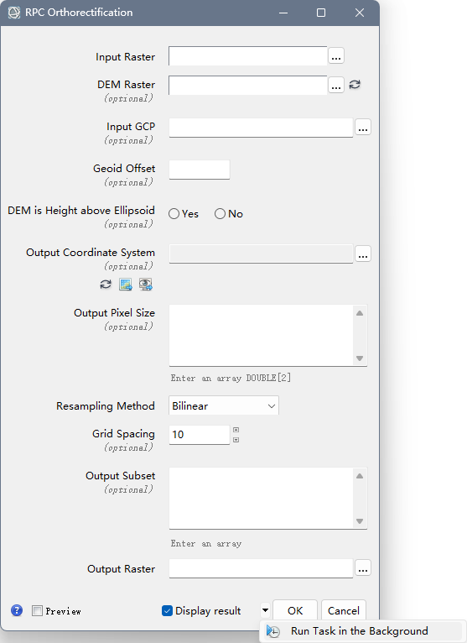
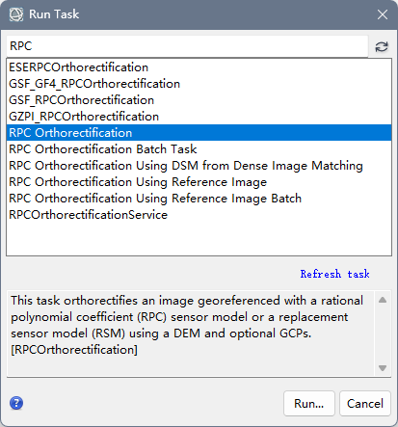
在 ENVITask UI 中提交任务到 ENVI Server
还有一些特殊的 ENVITask，在 ENVI 中没有提供对应工具，比如正射校正
可通过 Run Task 打开工具界面
Toolbox/Task Processing/Run Task

Slide 5
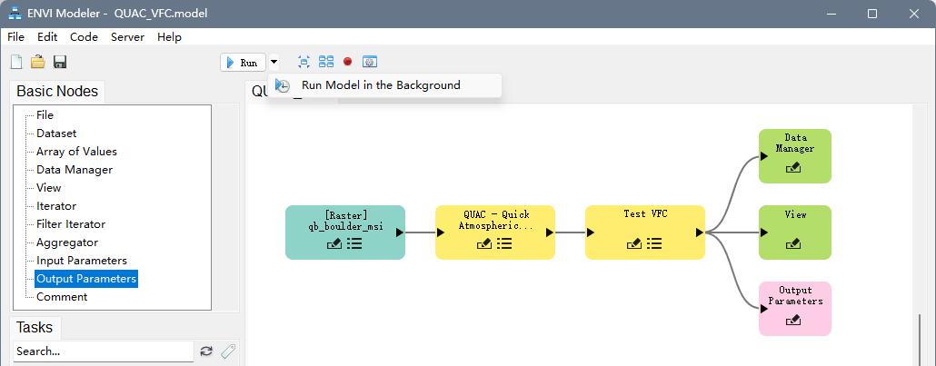
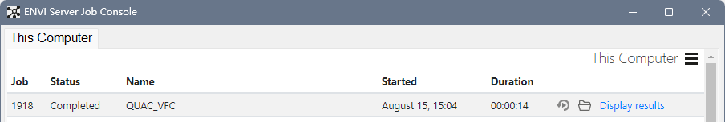
在 ENVI Modeler 中提交任务到 ENVI Server
将模型任务提交到 ENVI Server（本机后台或远程机器）
如果模型为批处理，此方法将串行运行批量任务
添加该节点作为输出项， 可在任务监控器中加载结果

Slide 6
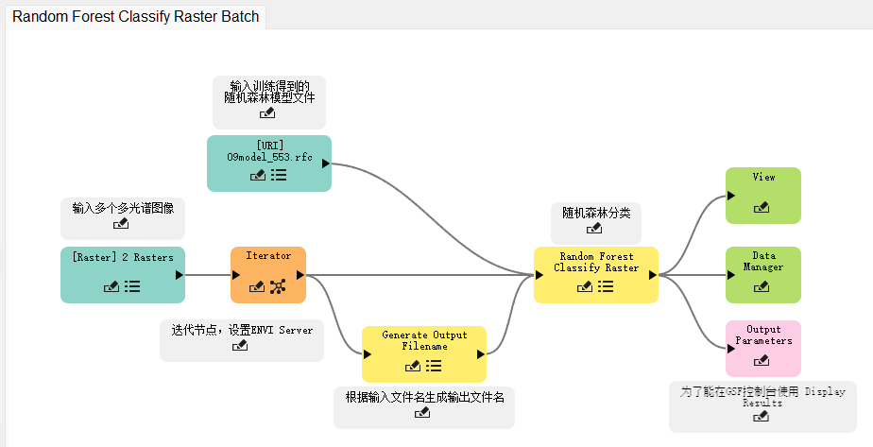
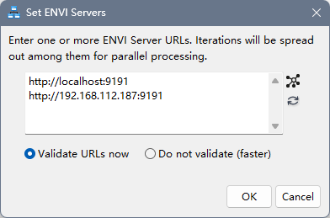
在 ENVI Modeler 中提交任务到 ENVI Server
批处理模型可通过 Iterator 节点添加 ENVI Servers，直接单击 Run 按钮，即可实现提交批量任务到本机或集群环境（需要共享存储），实现并行处理。
输入文件位于共享目录：\\192.168.112.176\data\...
输出路径位于共享目录：\\192.168.112.176\output\
注：当提交自定义 ENVITask 任务时，所有节点均需要部署此 ENVITask

Slide 7
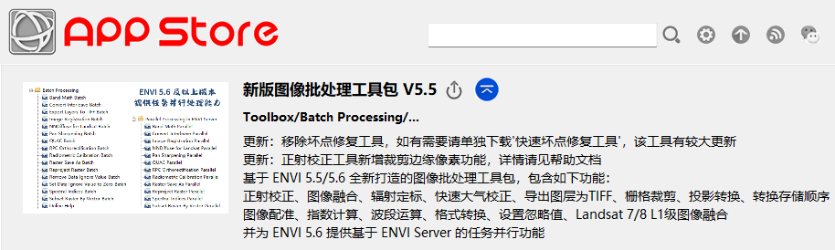
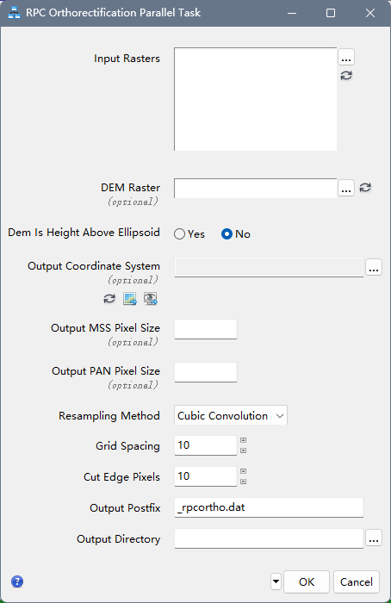
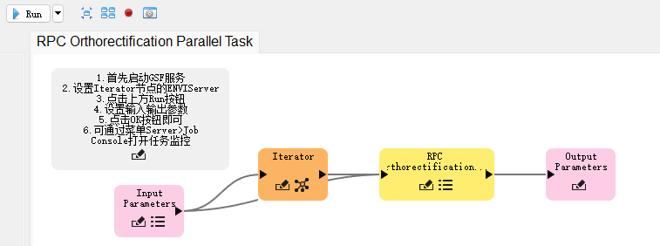
ENVI App Store — 新版图像批处理工具包
为 ENVI 5.6 添加并行处理模型
Toolbox/Batch Processing/Parallel Processing in ENVI Server/…
直接点击OK即可

